Slide 1


Slide 2

Introducción
En este EDA vamos a estudiar lo siguiente:
Turistas extranjeros en España VS Turistas Extranjeros en Andalucía
Turistas nacionales en total VS Turistas nacionales en Andalucía
Tipo de viajes de los turistas extranjeros VS Tipo de viajes de los turistas nacionales
Gasto de los turistas extranjeros VS Gasto de los turistas nacionales

Slide 3

Hipótesis
Con los datos intentaremos resolver las siguientes hipótesis:
Ver la cantidad de turistas extranjeros y nacionales que visitan Andalucía
Comprobar que tipo de viaje impera en Andalucía
Que turismo deja más ganancias, extranjero o nacional
Visibilizar cómo afectó la pandemia COVID-19 o el Brexit en el turismo en Andalucía

Slide 4

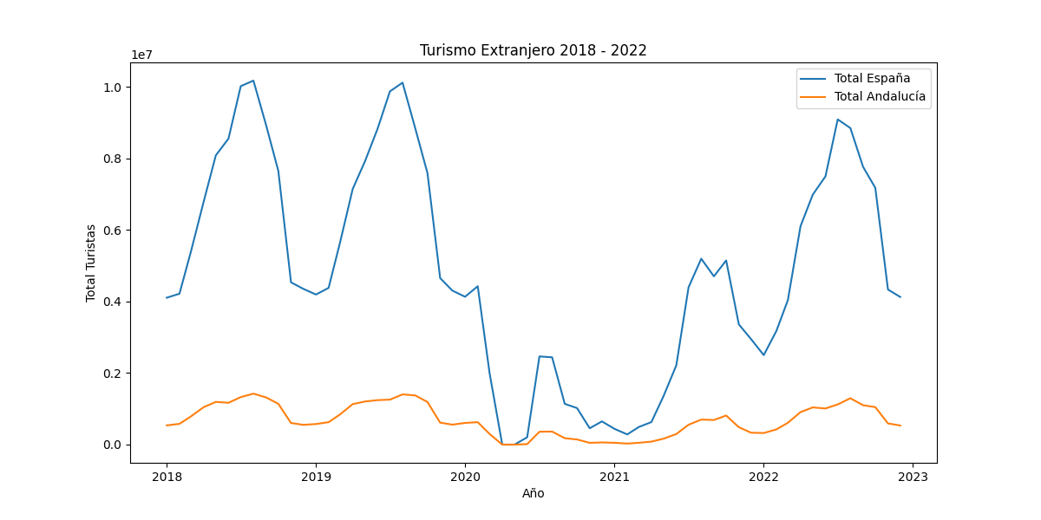
Extranjeros en España VS Andalucía

Slide 5

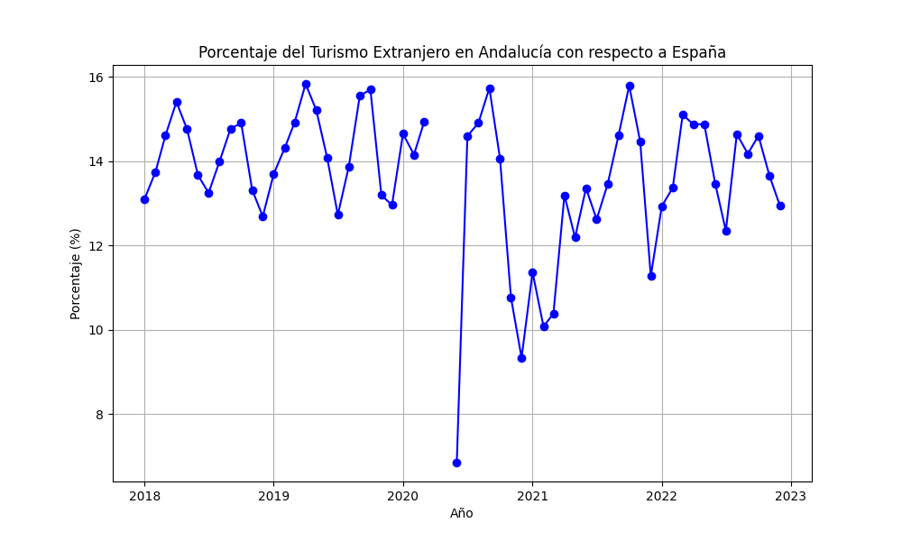
Extranjeros en España VS Andalucía

Slide 6

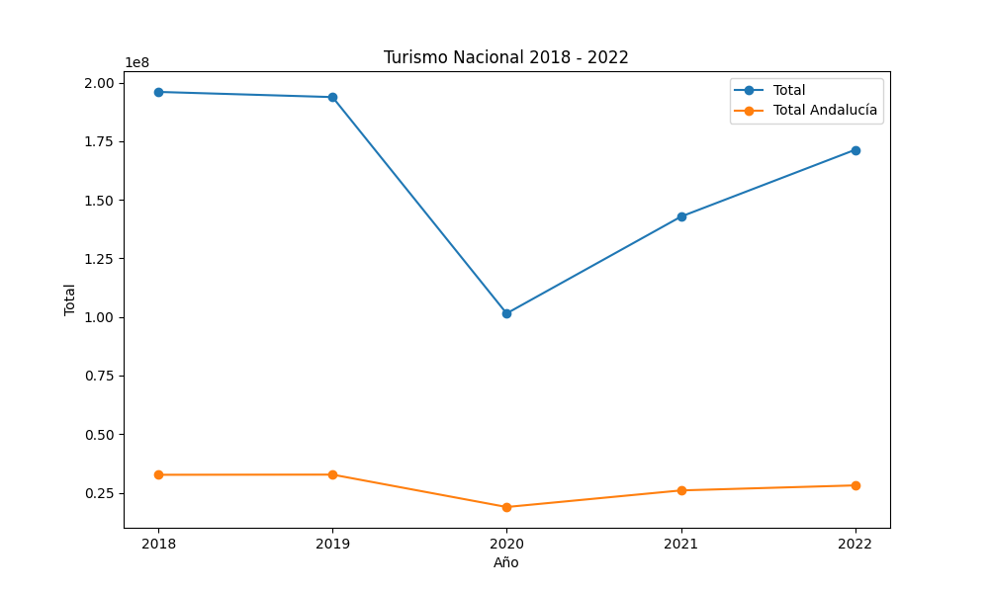
Nacionales en total VS Andalucía

Slide 7

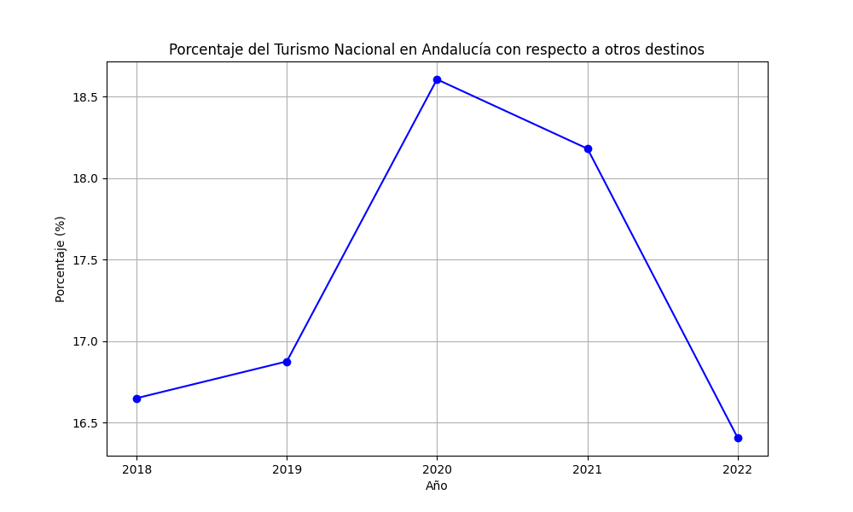
Nacionales en total VS Andalucía

Slide 8

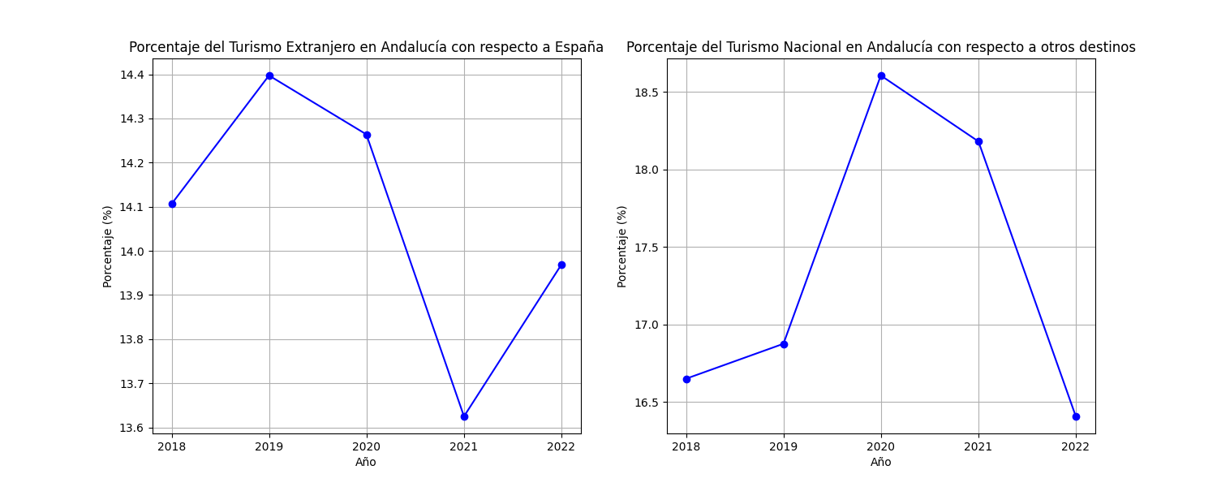
Porcentaje Extranjero VS Nacional

Slide 9

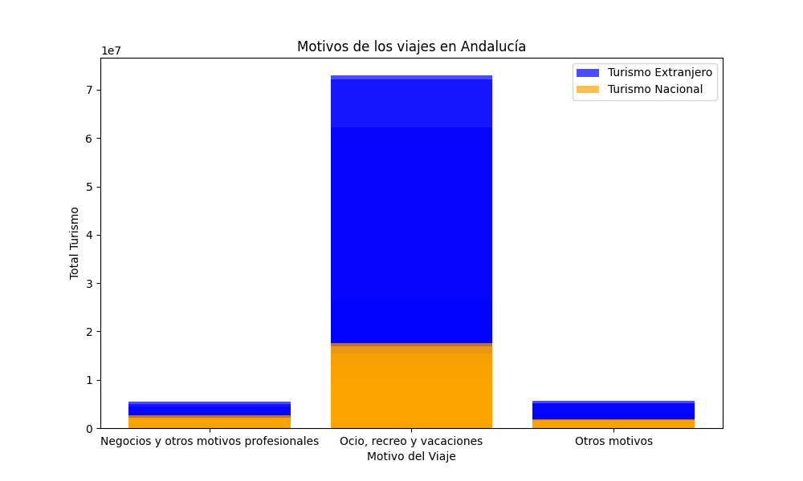
Tipo de viajes en Andalucía

Slide 10
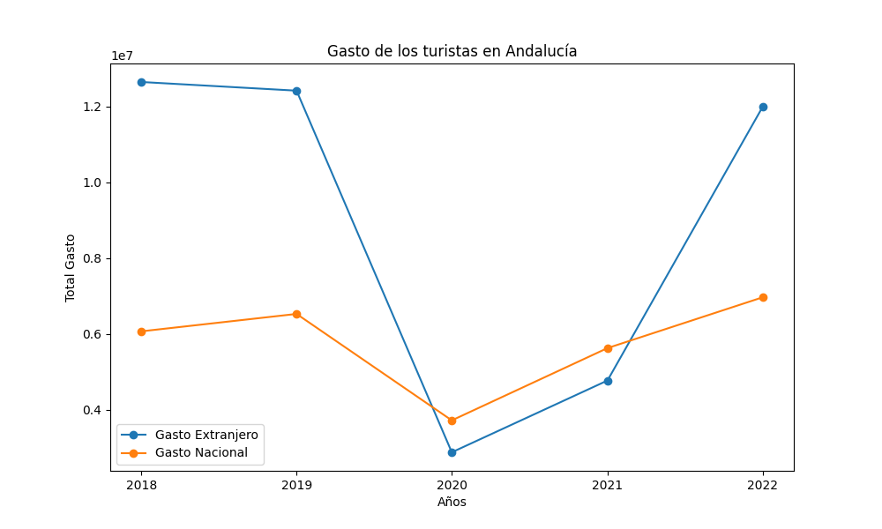
Gasto de los turistas en Andalucía

Slide 11
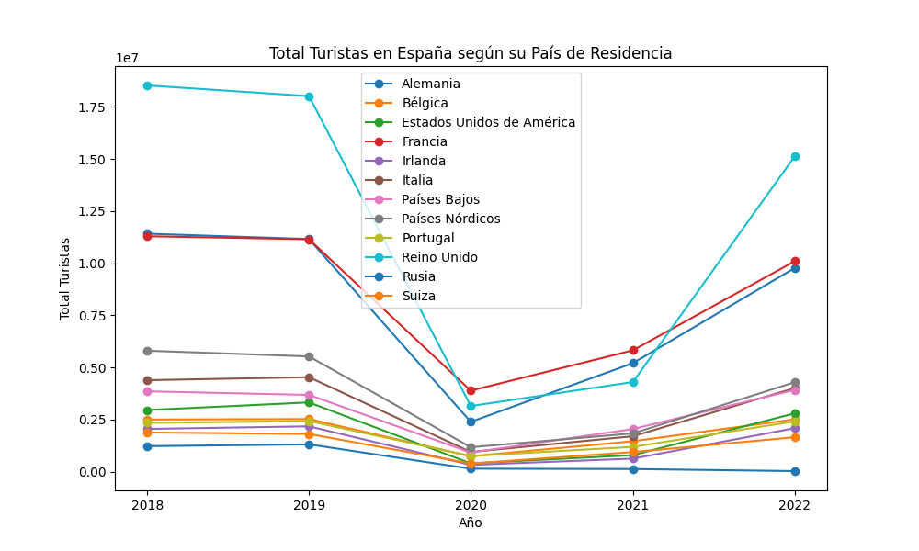
Turismo extranjero según procedencia

